Slide 1

RIWOLink
Clip localization
Tim Staudinger - Simon Wolf

Slide 2
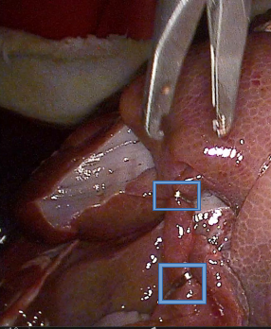
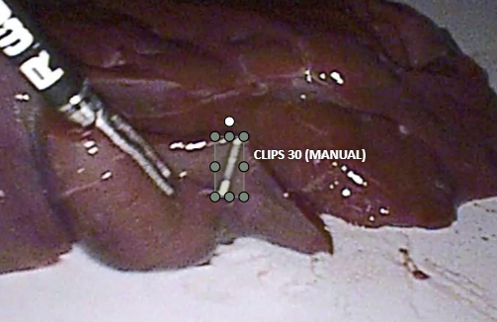
Projekt
Projektziel
Motivation: Clip Lokalisierung bei Ligatur in Gallenblasen-Entfernung
KI-Modell für Objekt-Erkennung
Ansatz
Phantom Daten aufbereiten und Labeln in CVAT
KI-Training auf Phantom Daten
Evaluierung auf Echt-Daten

Slide 3
Kollaborationstools
GitLab für Codeverwaltung
Jira für Aufgaben- und Issue-tracking
Kanban Board für Aufgaben
Teamkommunikation über Discord

Slide 4
Nächste Schritte
Tasks in Jira erstellen
Aufteilung der Labeling-Arbeiten
Labeln der Bilder in CVAT
Einarbeitung und Auswahl von möglichen Ansätzen
Faster-RCNN
DETR
…

Slide 5
Fertiggestellt
GitLab eingerichtet
Jira eingerichtet
Anleitung für CVAT in owncloud gelesen
Anleitung Label Description Clips gelesen

Slide 6
Issues

